Slide 1


TTI109 – Estatística
Aula 05 – Estatística Descritiva 04

Slide 2
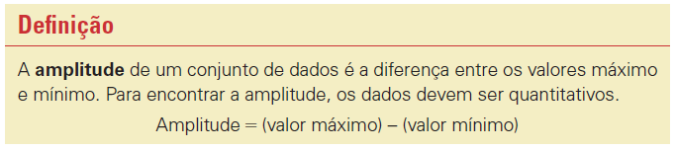


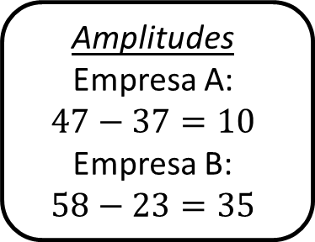
Medidas de variação
• Uma medida de variação é um valor que representa a dispersão de um conjunto de dados.
Amplitude
Amplitudes
Empresa A:
$$47−37=10$$
Empresa B:
$$58−23=35$$

Slide 3
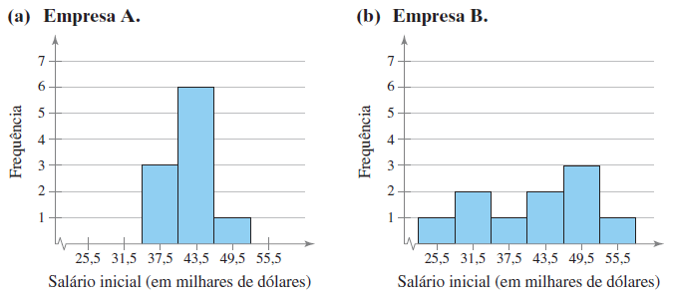
Medidas de variação
• Ambos os conjuntos de dados têm média de 41,5, mediana e moda de 41.
• Ainda assim diferem significativamente, na medida em que os
valores no segundo conjunto exibem uma variação maior.

Slide 4
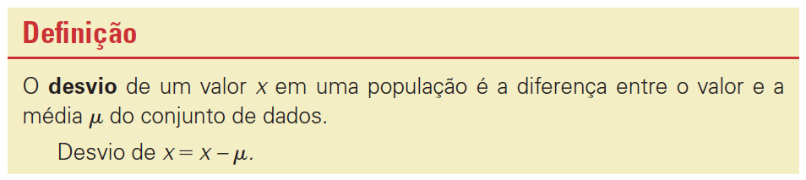
Medidas de variação
Desvio
$$Média=μ=\frac{41+28+39+45+47+41+44+37+42}{10}=41,5$$

Slide 5
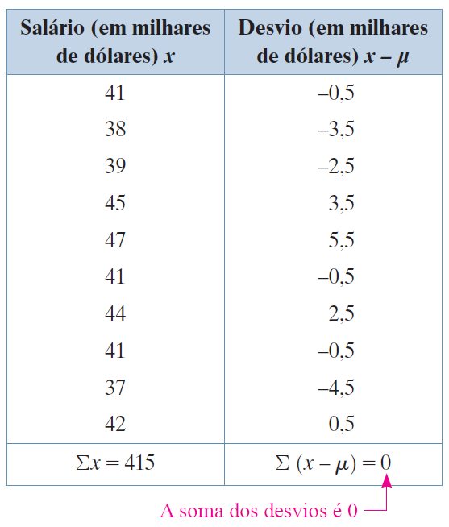
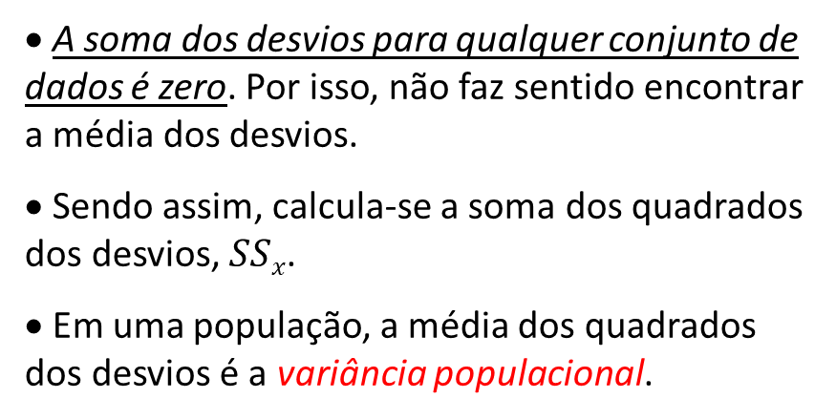
Medidas de variação
• A soma dos desvios para qualquer conjunto de dados é zero. Por isso, não faz sentido encontrar a média dos desvios.
• Sendo assim, calcula-se a soma dos quadrados dos desvios, $SSx$.
• Em uma população, a média dos quadrados dos desvios é a variância populacional.

Slide 6
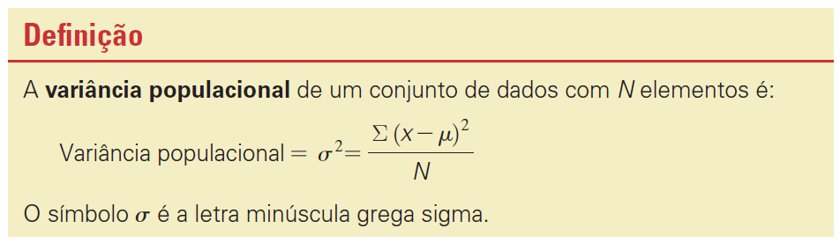
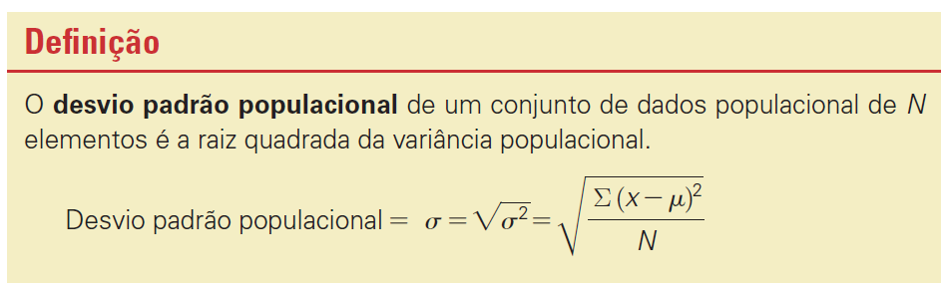
Medidas de variação
• Desvantagem:
A unidade de medida
da variância é
diferente da unidade
de medida do
conjunto de dados
(de fato, é o quadrado da unidade original).

Slide 7
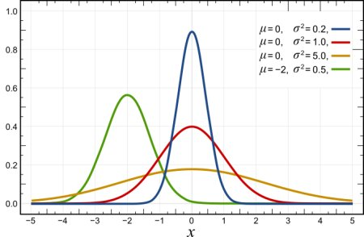
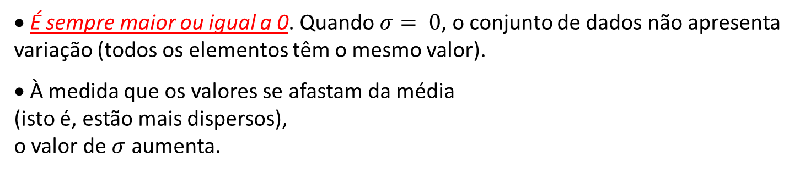
Medidas de variação
Observações sobre o desvio de padrão
• Mede a variação dos dados com relação à média e tem
a mesma unidade de medida que o conjunto de dados.
• É sempre maior ou igual a 0. Quando $σ= 0$, o conjunto de dados não apresenta variação (todos os elementos têm o mesmo valor).
• À medida que os valores se afastam da média
(isto é, estão mais dispersos),
o valor de $σ$ aumenta.

Slide 8
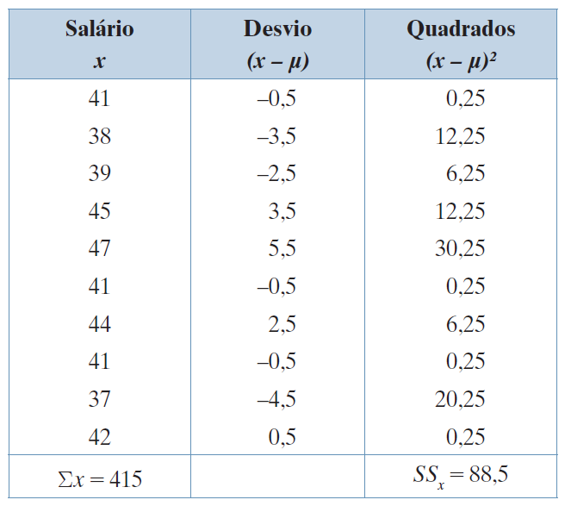

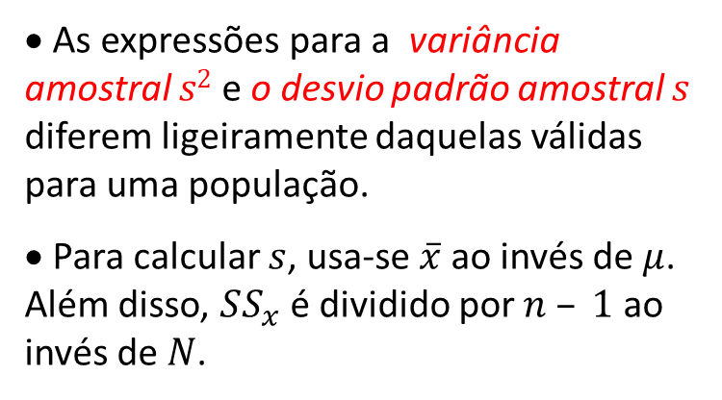
• As expressões para a variância amostral $s2$ e o desvio padrão amostral $s$ diferem ligeiramente daquelas válidas
para uma população.
• Para calcular $s$, usa-se $\overline{x}$ ao invés de $μ$. Além disso, $SS_{x}$ é dividido por $n – 1$ ao invés de $N$.

Slide 9

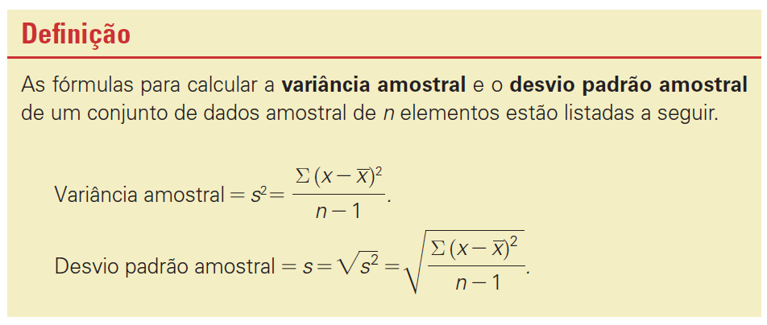
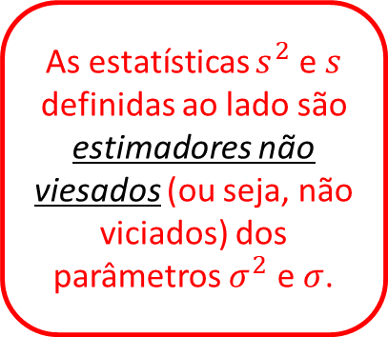
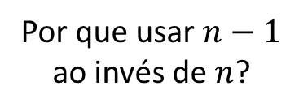
Medidas de variação
Por que usar $n−1$ ao invés de $n$?
As estatísticas $s^{2}$ e $s$ definidas ao lado são estimadores não viesados (ou seja, não viciados) dos parâmetros $σ^{2}$ e $σ$.

Slide 10
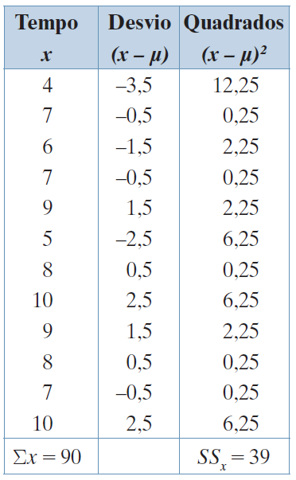
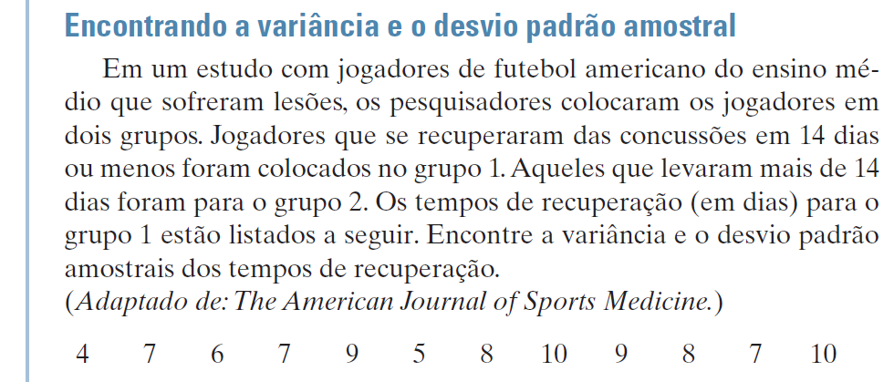
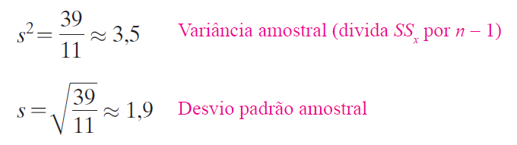

Medidas de variação
$$n=12$$

Slide 11
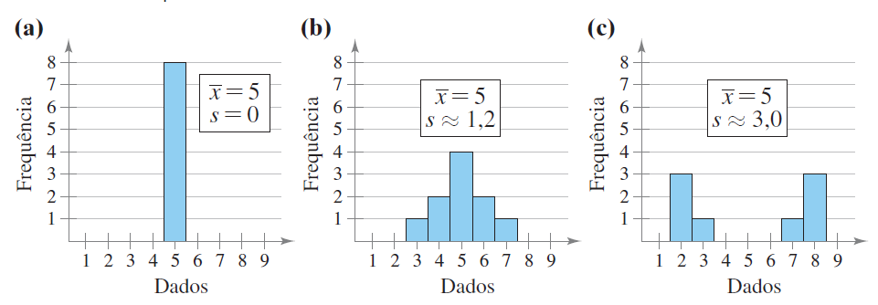
Medidas de variação
• O desvio padrão de uma população / amostra é uma medida que indica o quanto, em média, os valores se desviam da média desse conjunto. Quanto mais espalhados estiverem os valores, maior será o desvio padrão.
Interpretando o desvio de padrão
Podemos usar o desvio padrão para comparar a variação em conjuntos de dados que têm a mesma unidade de medida e médias aproximadamente iguais.

Slide 12
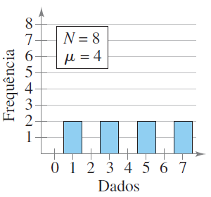
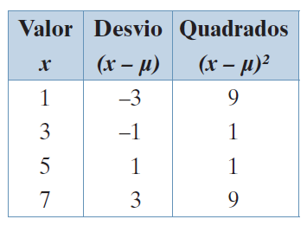

Medidas de variação
• Valores de dados que se encontram a mais ou menos dois desvios padrão da média são considerados incomuns, enquanto aqueles que se encontram a mais de três desvios padrão da média são muito incomuns.
Interpretando o desvio de padrão
• Valores incomuns e muito incomuns têm uma influência maior no desvio padrão do que aqueles que estão mais próximos da média.

Slide 13

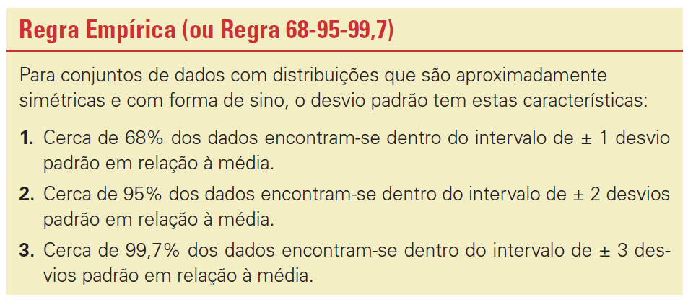
Medidas de variação
• Muitos conjuntos de dados da vida real têm distribuições que são aproximadamente
simétricas e em forma de sino.
Empírico: Que se baseia somente na experiência ou observação, ou por elas se guia, sem levar em consideração teorias ou métodos científicos; experimental, prático.

Slide 14
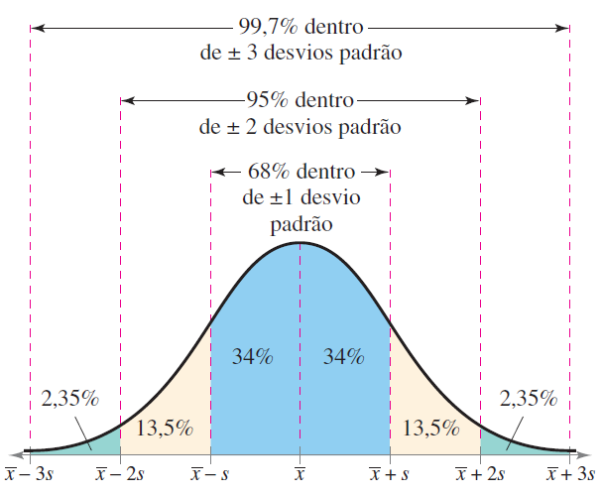
Medidas de variação
• Em uma pesquisa conduzida pelo National Center for Health Statistics,
a altura média amostral das mulheres nos Estados Unidos (com idades entre 20 e 29 anos) era de 64,2 polegadas, com um desvio padrão amostral de 2,9 polegadas.
Estime a percentagem de mulheres cujas alturas estão entre 58,4 e 64,2 polegadas.

Slide 15
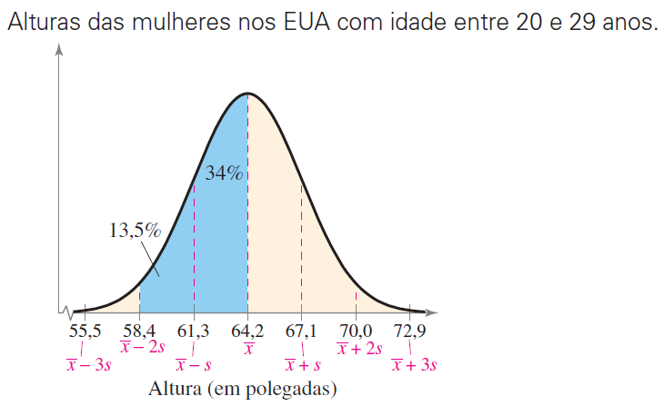
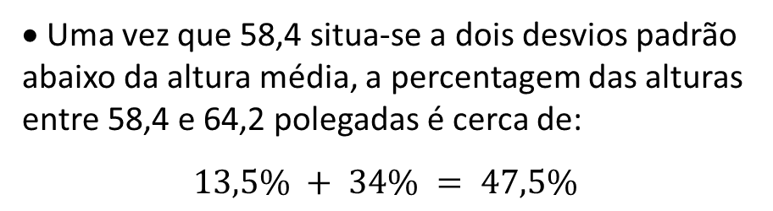
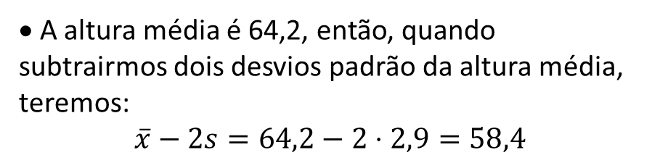
Medidas de variação
• A altura média é 64,2, então, quando subtrairmos dois desvios padrão da altura média, teremos:
$$\overline{x}−2s=64,2−2⋅2,9=58,4$$
• Uma vez que 58,4 situa-se a dois desvios padrão abaixo da altura média, a percentagem das alturas entre 58,4 e 64,2 polegadas é cerca de:
$$13,5\% + 34\% = 47,5\%$$

Slide 16
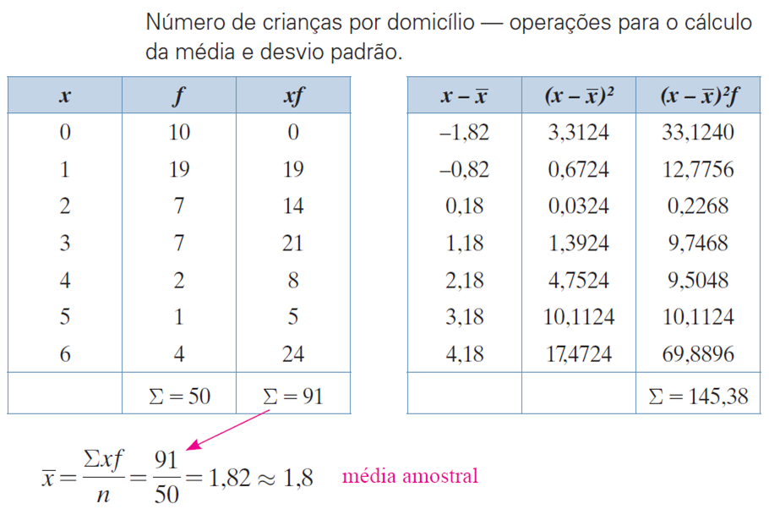
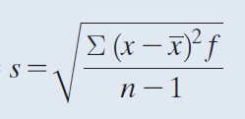


Medidas de variação
Desvio padrão para dados agrupados
$n$ amostras

Slide 17
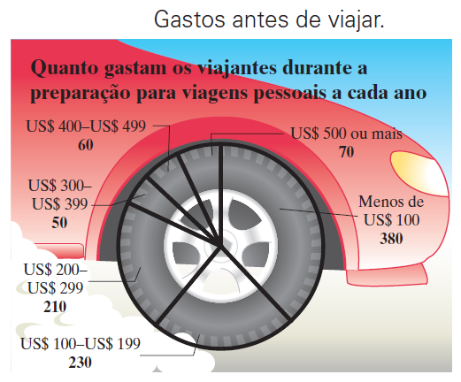
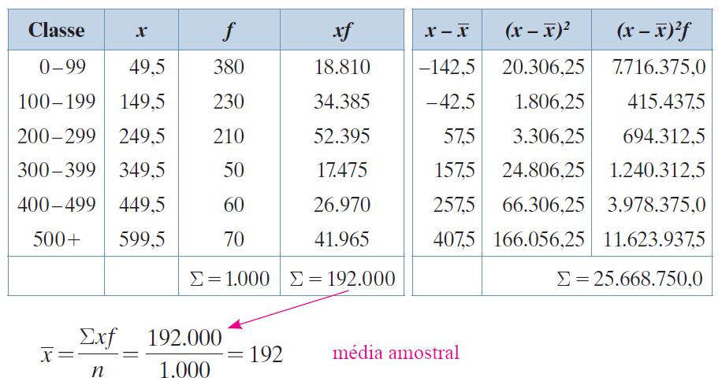
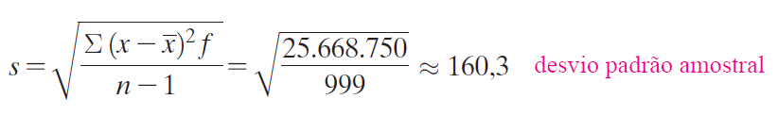
Medidas de variação
• Quando uma distribuição de frequência tem classes intervalores, podemos estimar a média e o desvio padrão amostral usando o ponto médio de cada classe.

Slide 18
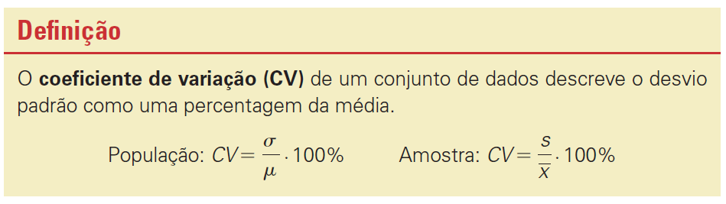
Medidas de variação
• Para comparar conjuntos de dados com unidades de medida diferentes ou médias diferentes, usa-se o coeficiente de variação, que mede a variação de um conjunto de dados com relação à média.
Calcule o CV para os pesos e as alturas e compare os resultados

Slide 19


Medidas de variação
Alturas: $μ_{A}=72,8$ polegadas e $σ_{A}=3,3$ polegadas
Pesos: $μ_{P}=187,8$ libras e $σ_{A}=17,7$ libras
$$CV_{P}=\frac{σ_{P}}{μ_{P}}⋅100\%=\frac{17,7}{187,8}⋅100\%≈9,4\%$$
$$CV_{A}=\frac{σ_{A}}{μ_{A}}⋅100\%=\frac{3,3}{72,8}⋅100\%≈4,5\%$$
Conclusão: A distribuição de pesos é mais dispersa do que a distribuição de alturas

Slide 20
TTI109 – Estatística
Aula 05 – Estatística Descritiva 04

